Slide 1
领域适配的多粒度跨领域命名实体识别
汇报人：胡宇翔
20201/10/26

Slide 2
01
研究背景与现状
02
研究意义
目 录
CONTENTS
03
研究方法
04
论文计划

Slide 3
01
研究背景与现状

Slide 4
研究背景与现状
命名实体识别(Named Entity Recognition, NER)
目标：检测文本中的命名实体并将其分类为预定义实体类型
实体边界识别
确定实体类别
小明在北京大学的燕园看了中国男篮 的一场比赛
小明[PER]在北京大学[ORG]的燕园[LOC]看了中国男篮[ORG]的一场比赛
武汉大学 计算机学院
Notes:
命名实体识别（Named Entity Recognition，NER）是NLP中一项基础的任务。NER是信息提取、问答系统、句法分析、机器翻译等众多NLP任务的重要基础工具。
NER的过程，就是根据输入的句子，预测出其标注序列的过程。例如小明应该被标注为PERSON， 北京大学应该标为ORGANIZATION....
..
一是要识别出文本中是否有命名实体找到边界，二是要判断出命名实体具体所指的目标类型
常用的方法有 隐马尔科夫模型（HMM）,条件随机场（CRF），CNN， RNN，以及预训练模型BERT。
结合预训练模型BERT，现有的NER方法在NER任务上取得到很好的表现，但是代价是巨大的人工标注成本，因此跨领域（cross domain）的NER受到了越来越多的关注

Slide 5
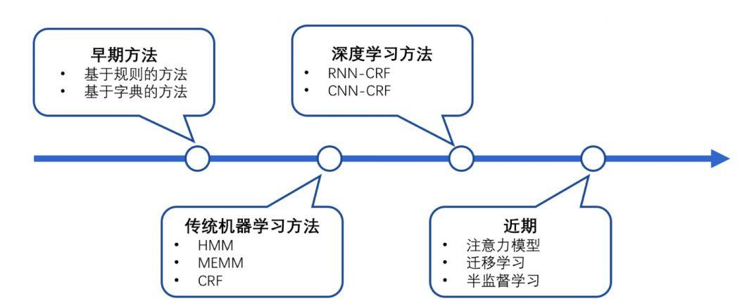
研究背景与现状
命名实体识别(Named Entity Recognition, NER)
武汉大学 计算机学院
Notes:
基于规则的方法：依赖于专业知识，且移植性差
基于传统机器学习的方法：被视为序列标注问题 隐马尔科夫模型（HMM）,条件随机场（CRF）最大熵
基于深度学习的方法：对语料库的依赖较大
常用的方法有 ，CNN， RNN，以及预训练模型BERT。
BiLSTM + CRF ...... + CNN + Attention
半监督：使用少量的标注语料作为初始种子集，通过层层迭代的方法从大规模的未标注的预料中逐步获取更多的种子实例，扩充语料规模
结合预训练模型BERT，现有的NER方法在NER任务上取得到很好的表现，但是代价是巨大的人工标注成本，因此跨领域（cross domain）的NER受到了越来越多的关注

Slide 6
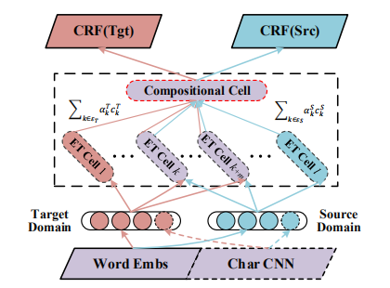
研究背景与现状
跨领域命名实体识别
图片来自参考文献：Multi-Cell Compositional LSTM for NER Domain Adaptation
武汉大学 计算机学院
Notes:
处理A领域的分类问题，缺少足够的训练样本，同时与A领域相关的B领域，拥有大量的训练样本，但B领域与A领域处于不同的特征空间或样本服从不同的分布，这是知识迁移是一个不错的选择。即把B领域中的知识迁移到A领域中来，提高A领域分类效果
跨领域命名实体识别与普通命名实体识别的不同之处在于 跨领域命名实体识别往往包括至少两个领域：source domain 和 target domain。其中 source domain 具有较多的带标签语料， 而target domain只含有有限尺寸的带标签样本，但是我们期望我们的模型能在target domain 上有良好的表现。所以这个任务其实是一个迁移学习的任务，即如何利用source domain的样本更好地辅助模型在target domain上的学习

Slide 7
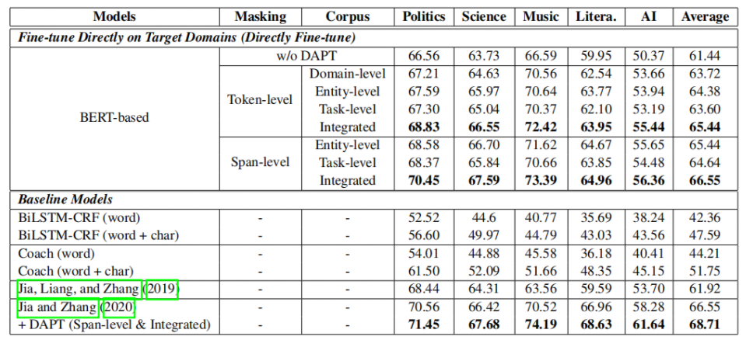
研究背景与现状
跨领域命名实体识别
图片来自参考文献：CrossNER: Evaluating Cross-Domain Named Entity Recognition
武汉大学 计算机学院
Notes:
“CrossNER: Evaluating Cross-Domain Named Entity Recognition”在NER上提出了一个更贴近真实场景的cross domain的跨领域NER数据集。在每个领域上既有通用的实体也有领域特定的实体。现有的state-of-the-art方法在这个数据集上只取得了有限的表现。这充分说明了现有方法无法同时做到保持source domain的通用知识和学好target domain的领域专用知识

Slide 8
02
研究意义

Slide 9
研究意义
任务重要性
目前困难
对于命名实体识别这个任务来说，为了在新的领域倘若每次出现新的任务领域就在该领域上进行大量的样本标注，这个代价是无法承受的。
跨领域的命名实体识别为这个问题提供了一种可行的方案，因此跨领域的命名实体识别能提高其在真实场景下的效率和有效性。
跨领域命名实体识别（同时关注通用知识和专用知识的设定）受到的关注较少，因此缺乏具有很强针对性的方法。
由于领域之间的不匹配，跨领域的命名实体识别存在一定难度。
现有的数据集较少或者数据集尺寸有限。
Notes:
命名实体识别通常需要大规模的标注数据集，例如标记句子中的每个单词才能很好的训练模型。需要大量的标注工作，这种方法很难应用到标注数据较少的领域，如生物医学领域。因为资源不足的情况下，模型无法充分学习隐藏的特征表示，传统的监督学习方法的性能会大大降低

Slide 10
03
研究方法

Slide 11
研究方法
本工作采用的工作范式是预训练+微调，主要关注两个方面的创新
针对预训练模型的领域适配，使用 task-specific 的领域适配方法
针对任务模型的架构，设计多粒度信息迁移学习方法
Notes:
领域适配 -> 预训练模型 大量bert 无标签语料， 定制- 》和任务相关 （原来是各个领域都有，放在 目标领域 的大量语料上做适配，领域适配是通过无标签语料二次预训练的方式，经典bert是掩码语言模型，任务无关的；task specifil -> 提高具体任务效果。
思路： 已有的通用NER模型 斯坦福NER，为无标签语料提供带噪声的先验分布；领域适配之前能有比较好的先验；语法上解析成多块，对某块做mask；Cross论文里的例子；
领域内具体的实体，原领域迁移到target domain 的过程中，会出现实体之间不匹配问题，目标领域的实体粒度要比原领域小，如何尽可能迁移好原领域的知识是一个问题。为了充分利用原领域的信息，可以人为的对目标领域的实体进行一些不同粒度的划分。从而使得原领域的信息可以在多粒度上进行迁移。
思路：在原有的通用实体迁移知识的基础（原先的四类实体知识会共同指导目标领域所有的实体的分类）上，多粒度是指还会人为的加入一些偏置，政治（政客）希望更细粒度的实体在学习通用知识的基础上，再专门学一些更相关的实体知识例如Person
Bert + CRF（做序列标注的经典机器学习方法）， 中间加一些

Slide 12
04
论文计划

Slide 13
论文计划
1 绪论
1.1 研究背景和意义
1.2 国内外研究现状
1.2.1 传统命名实体识别方法
1.2.2 基于深度学习的命名实体识别方法
1.2.3 其他相关技术
1.3 研究内容及章节安排
2 跨领域命名实体识别相关理论和技术
2.1 xxx
2.2 xxx
3 xxxxxxxxxx做点啥子哦
3.1 xxx
3.2 xxx
4 实验设计与结果分析
4.1 实验环境
4.2 实验数据处理
4.3 模型训练
4.4 实验结果与分析
4.5 本章小节
5 总结与展望

Slide 14
论文计划
2021.11
知识补充
相关文献阅读
撰写开题报告
2022.2
总结实验
编写初稿
2022.5
准备答辩
设计方案
尝试实验
论文修改、定稿
2022.4
2021.12

Slide 15
敬请批评指正
汇报人：胡宇翔
2021/10/26

